Slide 1

模型驱动开发
—— Presentation Modeling Framework(PMF)
面向UI开发的MDA引擎
源于法国Sys2Soft/欧洲Cristal信息工程
在2014年Eclipse大会上深度推广
刘金
jin.liu@soyatec.com

Slide 2
大纲
公司介绍
PMF的简单介绍
PMF示例演示
PMF的整体设计
PMF的优点
PMF的发展历程
PMF的开发进度
PMF的里程碑
问题
有奖问答

Slide 3
公司介绍
Soyatec成立于2006年
  是Eclipse基金会的成员
  是IWG(Industry Working Group)的成员, https://wiki.eclipse.org/Polarsys
  主要从事欧美外包软件服务
致力于EMF、UML和BPMN建模工具的开发
致力于基于GEF和GMF的可视化的编辑器的开发
致力于基于SWT、JFace的GUI的开发，并开发了e4的组件XWT
致力于Eclipse插件，RCP和RAP的开发
致力于JIRA插件的开发，
  Gantt Chart Project for JIRA
  Mail Handler connect

Slide 4
PMF的简单介绍
术语
  UI – User Interface
    控件 + 事件处理 = SWT/Jface
  Presentation - UI with Data
    界面, 数据绑定, 视图管理, 模版设计, …
动机
  界面开发对某些软件来说是非常重要的
  软件的运行环境多样，导致软件的界面也非常多样
  界面开发语言不断升级，语法更新
  补充MDA的工具链
    节约UI开发的成本
    使UI开发更加的产品化，专业化

Slide 5
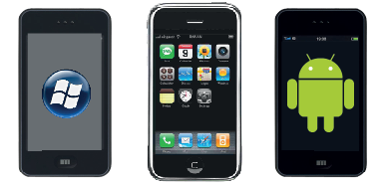








PMF的简单介绍
PMF代表的是一种面向数据模式表现的高扩展性的，企业级的解决方案。

Slide 6
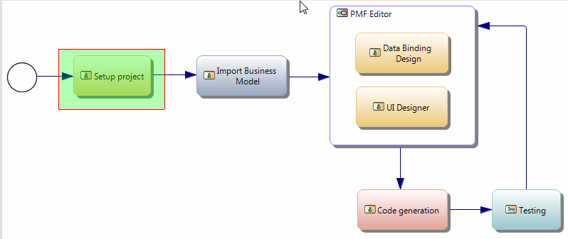
PMF示例演示

Slide 7


PMF的整体设计
Platform Independent Model
(PIM)
通用部分
  数据模型
  UI模型
  数据绑定模型
  系统配置模型
可扩展部分
  动态的UI模型
  模型转换引擎
  集成其他的工具，比如Domain-Specific Language(DSL)
自上而下
Platform Specific Model
(PSM)

Slide 8
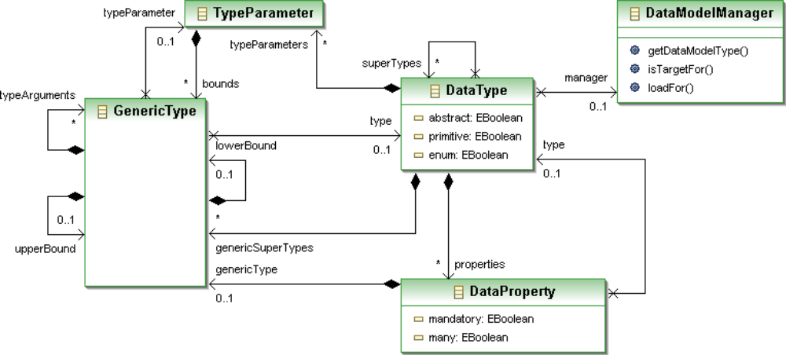
PMF的数据模型

Slide 9
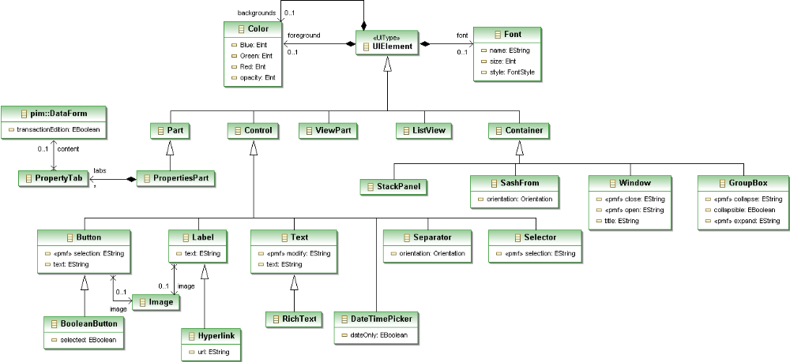
PMF的UI模型

Slide 10
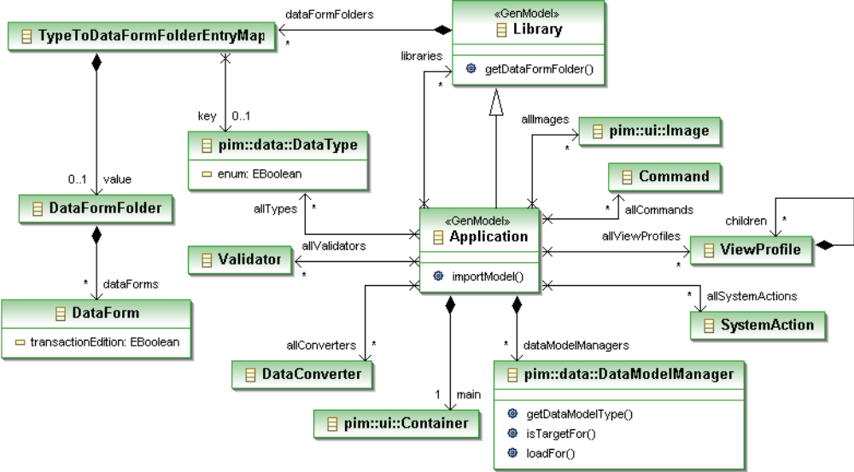
PMF的系统配置模型

Slide 11
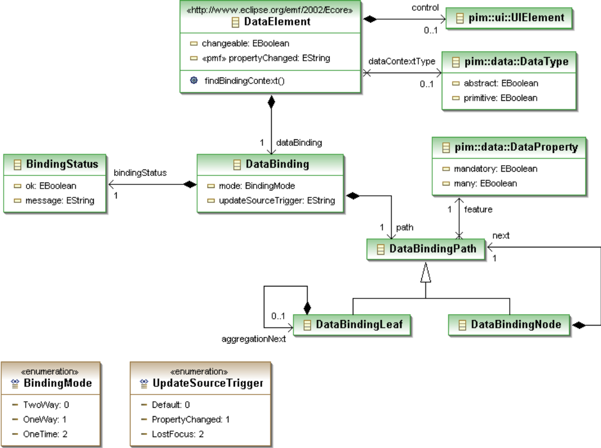
PMF的数据绑定模型

Slide 12
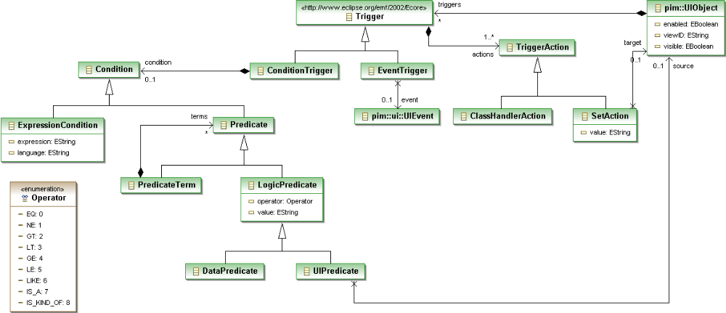
PMF的动态UI模型

Slide 13
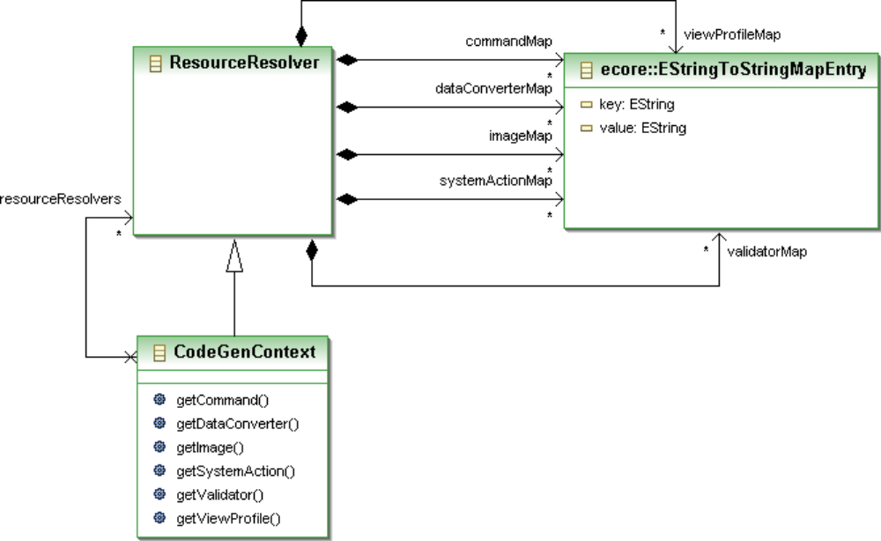
PMF的模型转换模型

Slide 14









PMF的整体设计
EMF Editor
Visual Tools
DSL
…
EMF
Tools
…
Static UI
EGF
…
Dynamic UI
Business
Model
Java
Model Tansform
Data
Presentation
Data Model
Data Binding
Java
View Management
…
…
JET
UI Model
SWT/JFace
e4
…
UI Library

Slide 15
PMF的优点
使UI开发变的简单化
能将复杂系统中的UI开发独立化，产品化
使产品能够很容易的支持多种终端设备
能够将已有UI扩展到多个UI平台
将UI开发模块化，并可重复利用，节约成本
很容易的集成其他的UI开发工具或是建模工具

Slide 16
PMF的发展历程
PMF是作为法国Sys2Soft/欧洲Cristal信息基础工程的一个子项目开发的。
时间 | 主要内容
2012年6月 – 2013年5月 | 需求分析及元模型的设计
2013年6月 - 2013年11月 | 第一阶段的设计，开发以及整合EGF
2014年1月 – 2014年6月 | 第二阶段的开发，主要是整合XWT

Slide 17
PMF的开发进度
生成Eclipse UI的XWT代码
UI 控件
  Button, CheckBox, Text, Label, Combox, List, Table, Hyperlink 等等
Style，颜色，字体等
国际化
Data Binding
  Path 支持
  Master/Detail 支持
视图管理
事件处理
与Eclipse Workbench的整合
  属性页（Properties View）
  对话框（Dialog）

Slide 18
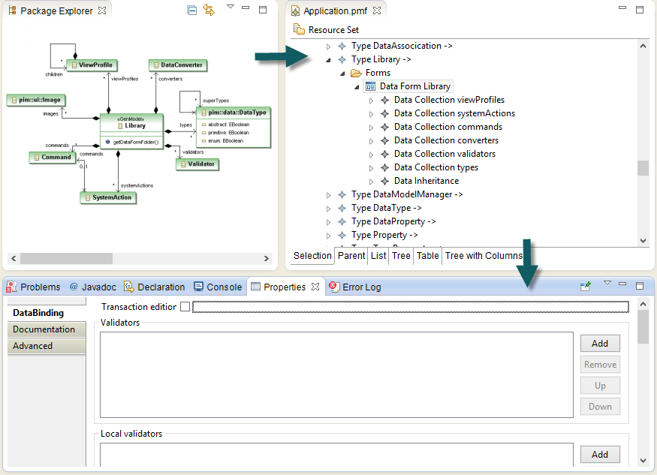
PMF的开发进度

Slide 19
PMF的里程碑
生成Eclipse UI的XWT代码
时间 | 描述
2014年9月 | 发布测试版
2014年10月 | 提交到Eclipse
2015年6月 | 发布能够生成WEB文件的版本

Slide 20
问题？

Slide 21
联系我们
松亚科技（Soyatec）法国
  地址：1, allee des Monegasques, 91300 Massy
  联系人：杨应敏 Yves Yang
  Email：yves.yang@soyatec.com
  电话： +33 6 20 74 39 45
深圳
  地址：深圳市高新区南区T3软件园A5
  联系人：杨朝晖 13828819497
  Email：zhaohui.yang@soyatec.com
  电话：(0755) 26745108 21812582
西安
  地址：西安市高新区高新6路38号，腾飞创新中心A座108室
  联系人：周博 13991950355
  Email：bo.zhou@soyatec.com
  电话：(029) 88450599

